Slide 1
Violence Detection
Nguyễn Đắc Học
Bùi Đình Đăng
Nguyễn Trung Phúc Anh

Slide 2
Nội dung
Giới thiệu
Các nghiên cứu trước đó
Phương pháp
Kết quả
Kết luận, đánh giá

Slide 3
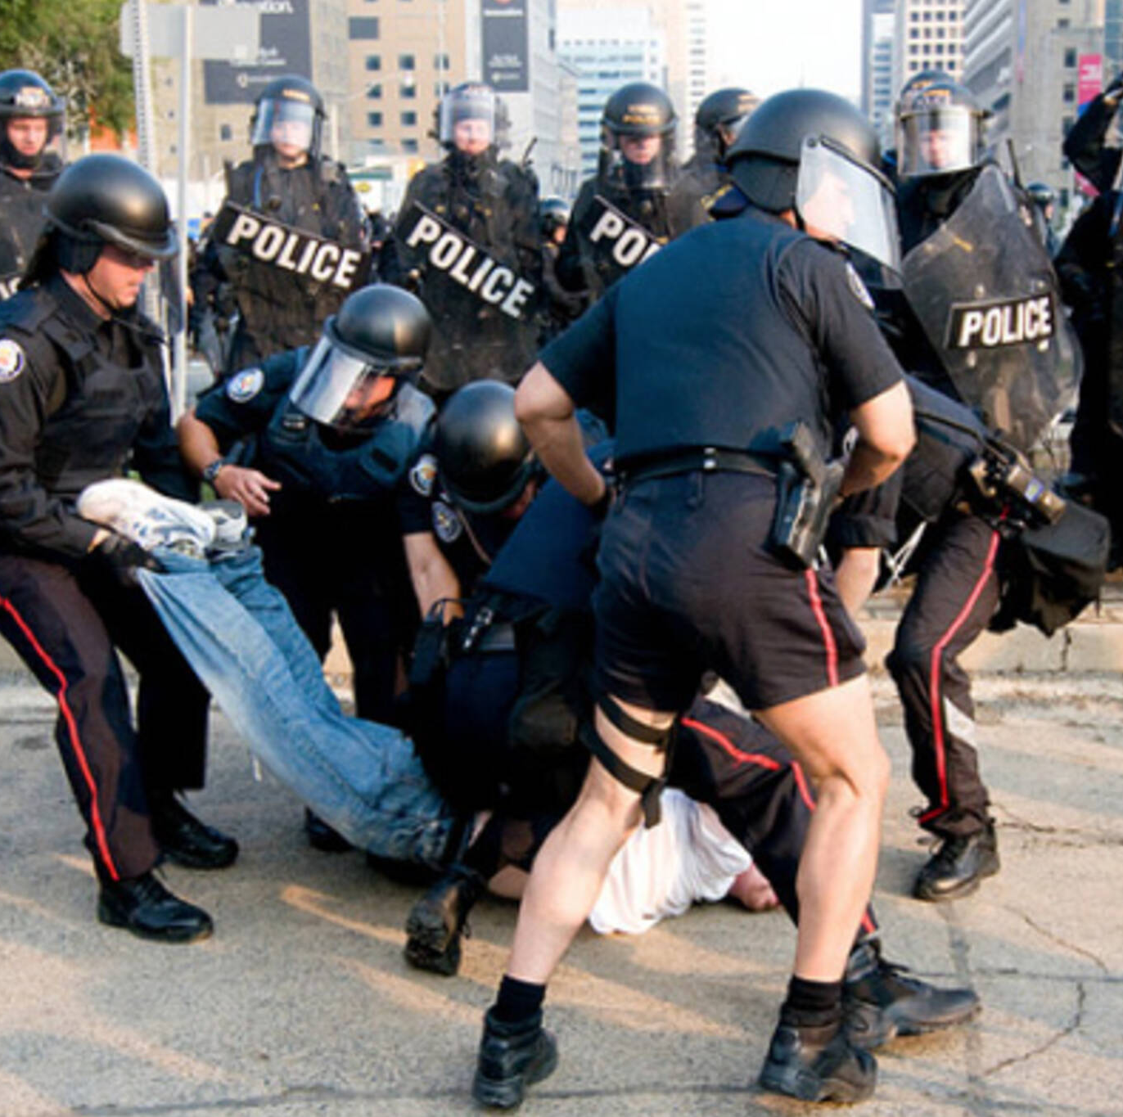
1. Giới thiệu
Bài toán phát hiện các tình trạng liên quan đến bạo lực, bạo hành, gây rối,.. Là bài toán cho hệ thống camera an ninh giám sát các khu vực như trường học, nơi công cộng,nhà tù,..
Với việc phát hiện nhanh các hành vi lạo loạn trên, người kiểm soát, cơ quan chức năng dễ dàng phát hiện được đối tượng, khoanh vùng được phạm vi của đối tượng phạm tội.

Slide 4
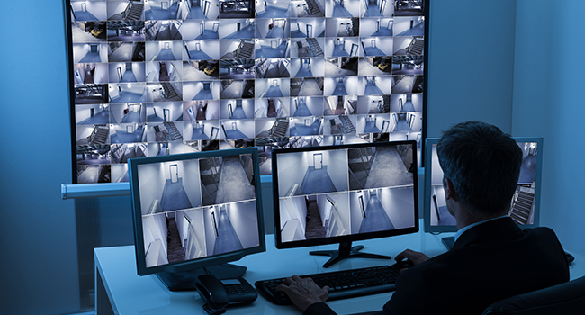
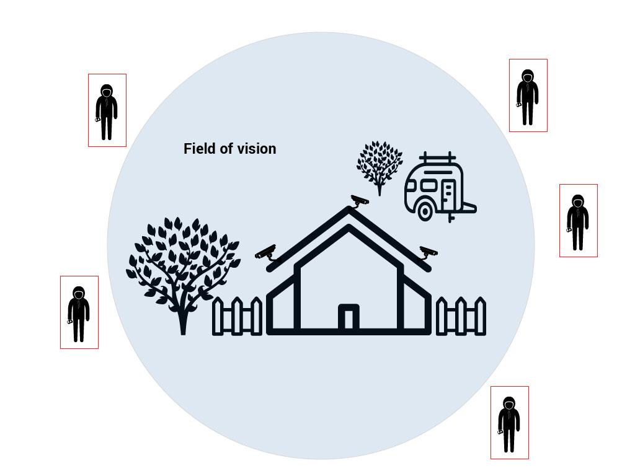
Việc sử dụng rộng rãi hệ thống camera góp phần thúc đẩy và hoàn thiện hệ thống.

Slide 5
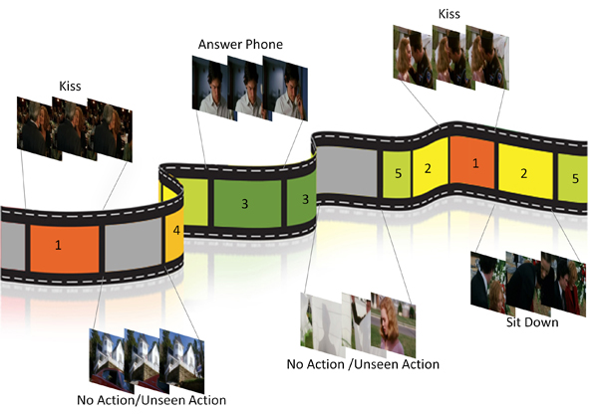
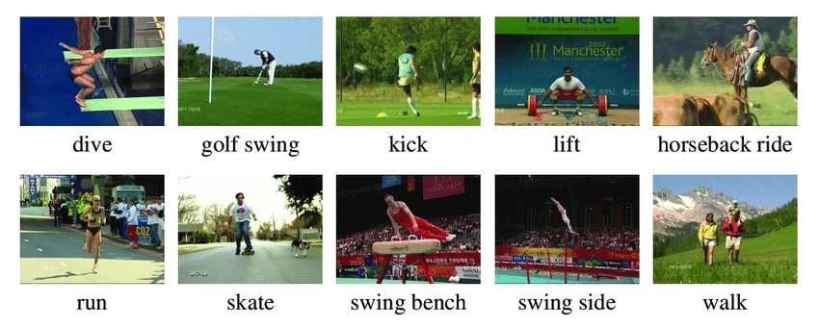
2. Các nghiên cứu trước đó
Bài toàn này thuộc dạng bài toán Video Understanding. Đây là một bài toán có quá trình phát triển và nghiên cứu từ rất lâu.

Slide 6
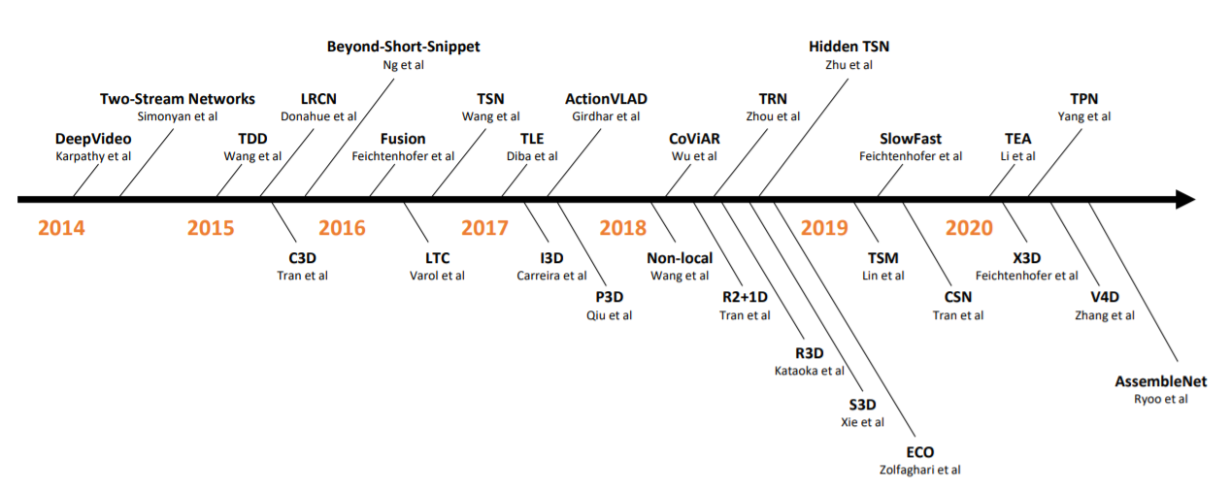
Có khá nhiều hướng tiếp cận cho bài toán này, mỗi hướng lại có các ưu nhược điểm khác nhau.
Nhưng nhìn chung đều phải giải quyết được 2 vấn đề chính:
Vấn đề về dữ liệu
Vấn đề về xử lí thông tin dưới dạng sequence(bao gồm thông tin về thời gian và hình ảnh liên tục nhau ở trong video)

Slide 7
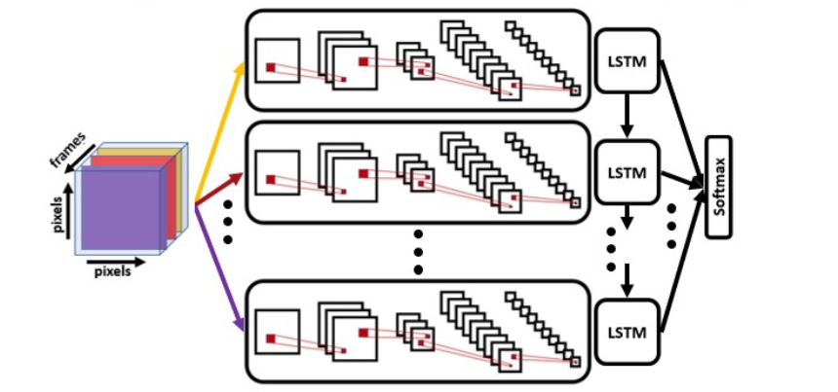
Các hướng tiếp cận phổ biến bao gồm:
CNN + RNN ( Transformer )

Slide 8
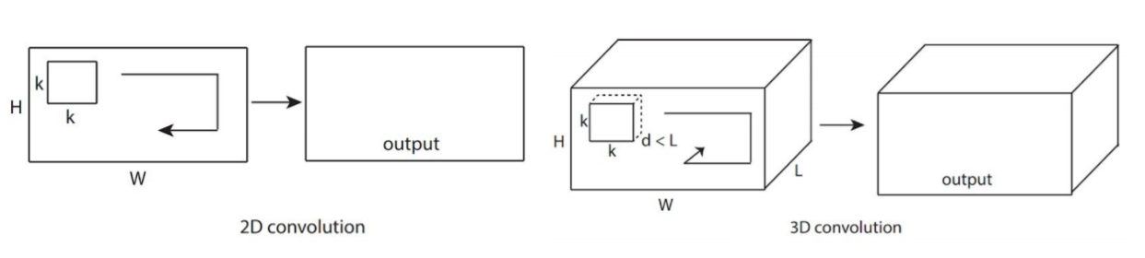
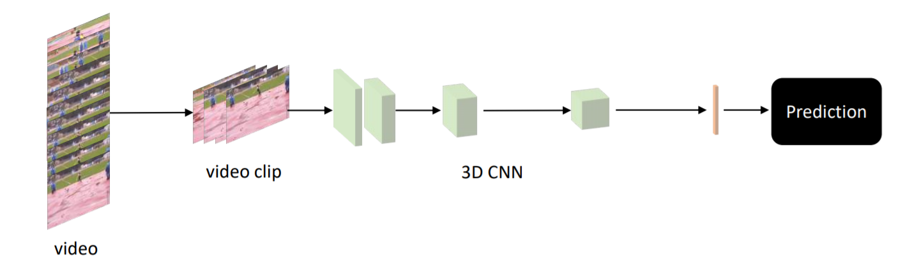
2. 3D convolution

Slide 9
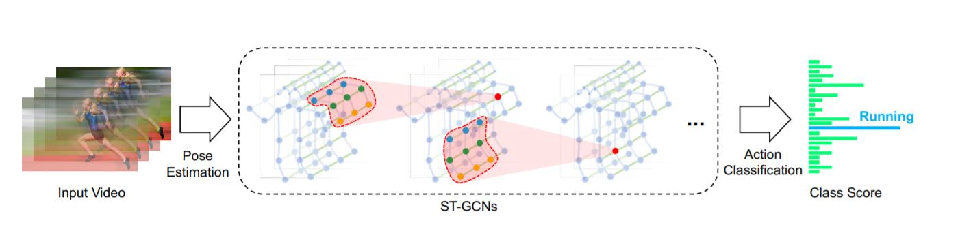
Hướng tiếp cận thứ 2 là về hướng Skeleton-Based Action Recognition.
Ưu điểm của hướng này là việc tìm kiếm được thông tin về Pose từ đó cho ra các đặc trưng của hành động để phân loại tốt hơn mà không phụ thuộc background

Slide 10
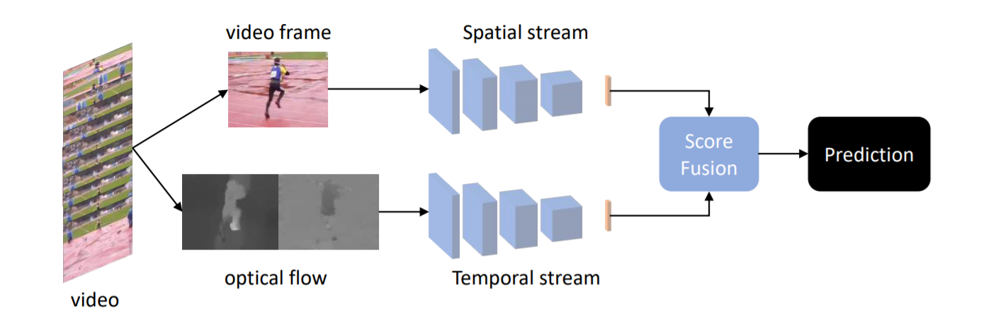
3. Phương pháp
Phương pháp được sự dụng trong dự án lần này có tên gọi là
Two-Stream Networks

Slide 11
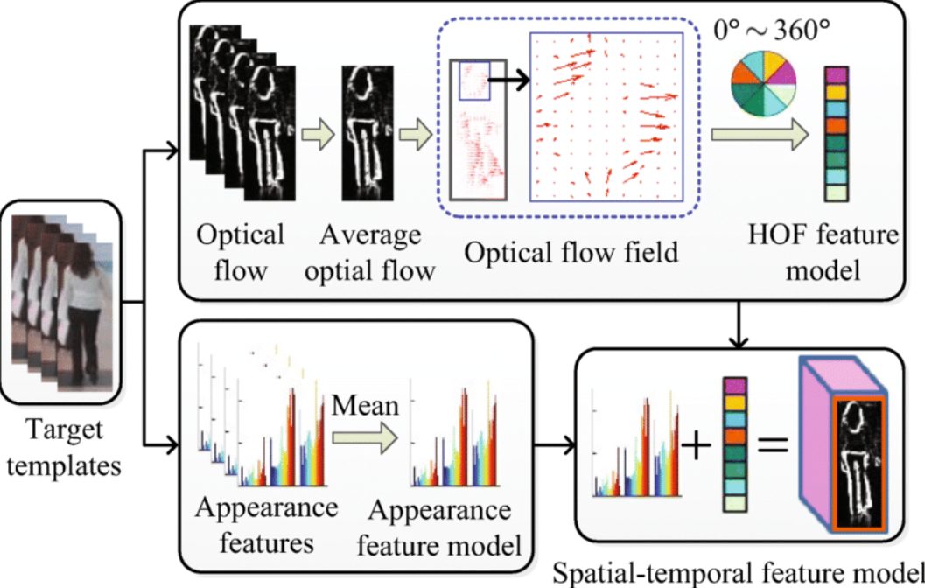
Về cơ bản khi làm việc với dữ liệu dạng video ta sẽ có 2 đặc trưng chính cần quan tâm.
Spatial Feature
Temporal Feature

Slide 12
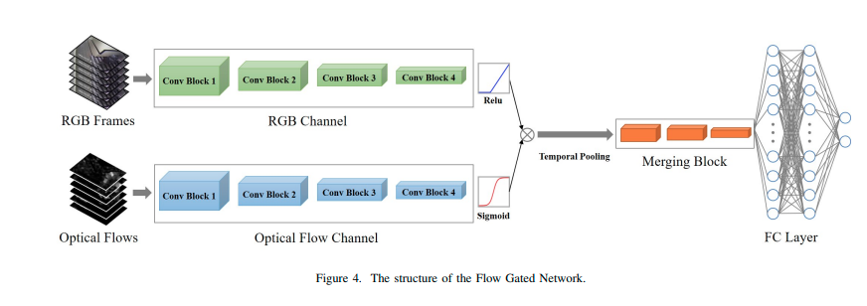
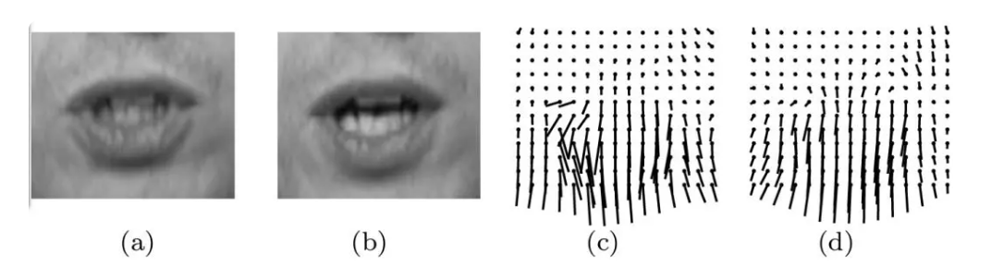

Slide 13
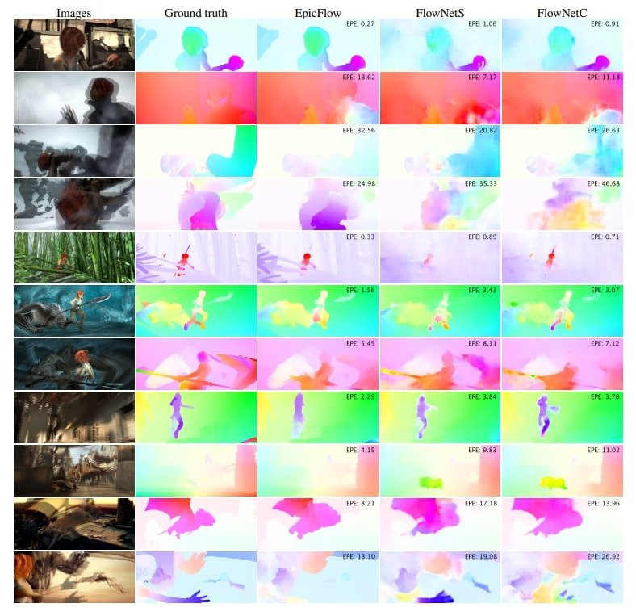
Ví dụ minh họa cho việc sử dụng Optical Flow

Slide 14
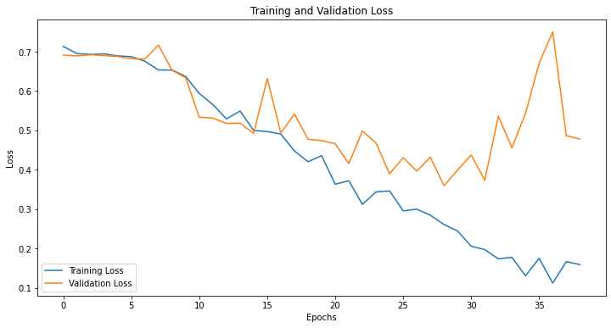
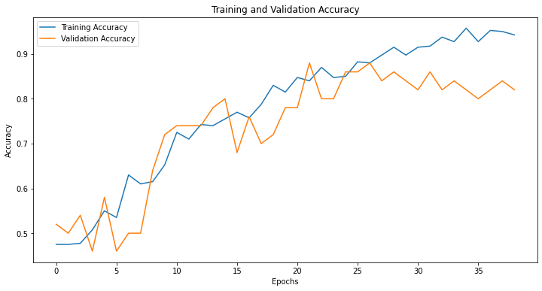
4. Kết quả
Kết quả huấn luyện với mô hình Two-Stream Networks

Slide 15
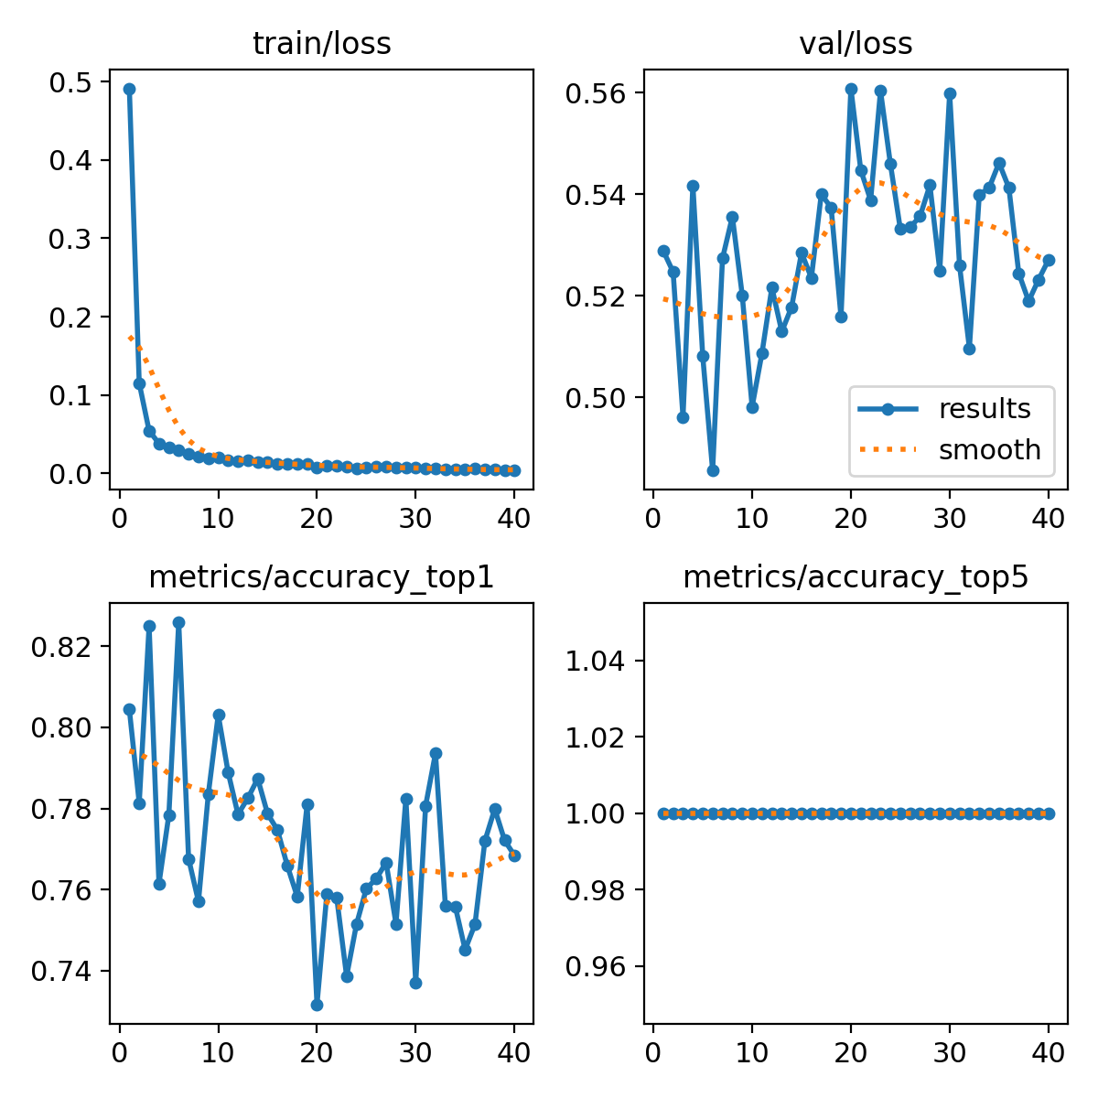
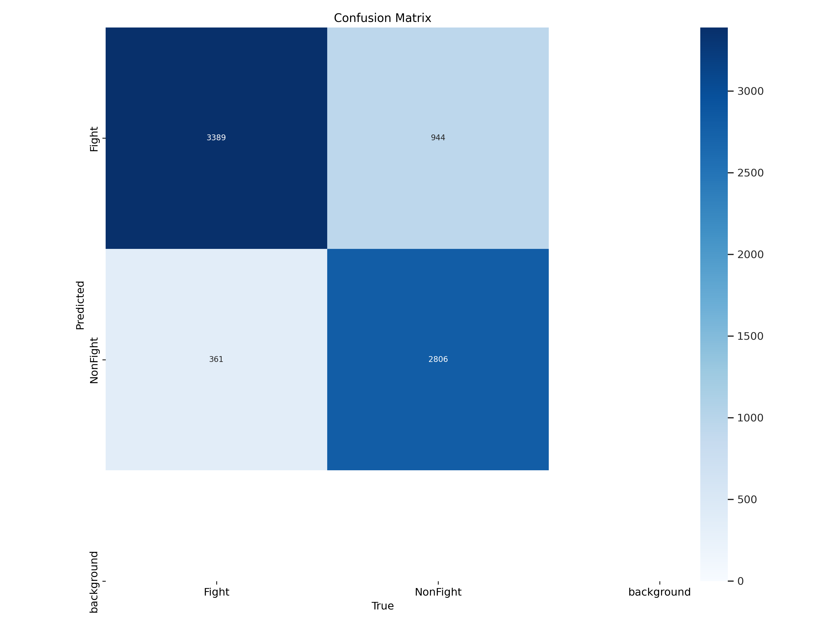
Kết quả huấn luyện với mô hình YOLOv8

Slide 16
So sánh kết quả giữa 2 mô hình
Two stream Network và YOLO
 | Two stream Network | YOLOv8
Number parameters | 0.27M | 1.4M
Data train | 400 videos | 400 videos
Epochs | 40 | 40
Device | 2xGPU T4 | 2xGPU T4
Time consuming | 2 hours and 12 minutes | ~ 3 hours
Accuracy in test set | 0.74 | 0.826

Slide 17
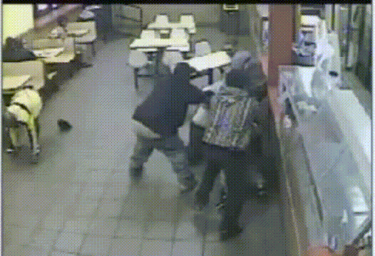
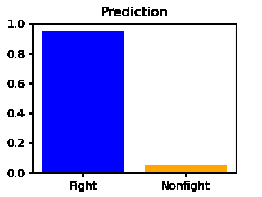
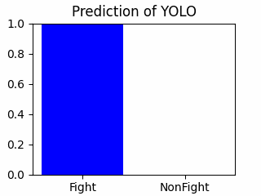
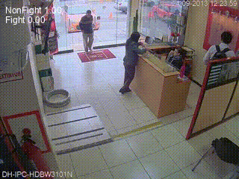
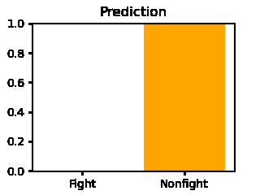
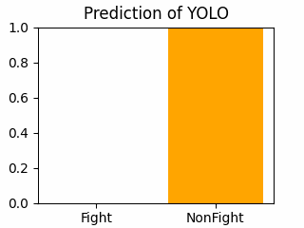
Kết quả dự đoán

Slide 18
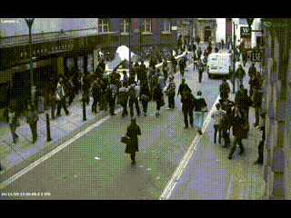
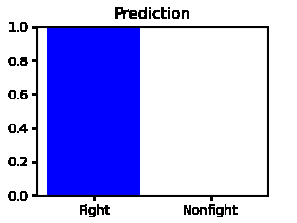
Tuy nhiên mô hình Two stream Network gặp một số vấn đề khi dự đoán các dữ liệu chứa nhiều người hoặc có chất lượng kém như dưới đây so với YOLOv8

Slide 19
5. Đánh giá, kết luận
Độ chính xác chưa cao cũng như sai số còn lớn nguyên nhân chính bao gồm:
Mô hình chưa tối ưu về các lớp layer
Lượng dataset còn chưa thật sự chất lượng
Bản thân phương pháp cũng có một số hạn chế
Sự chênh lệch tài nguyên tính toán (GPU, CPU) cũng một phần làm cho độ chính xác của mô hình có sự thay đổi.
Nếu muốn cải thiện độ chính xác có thể tăng số layer lên bên cạnh đó làm giàu thêm dữ liệu. Để đạt độ chính xác cao hơn có thể kết hợp các phương pháp pose estimation kết hợp với các phương pháp trích xuất đặc trưng tốt hơn.

